Slide 1
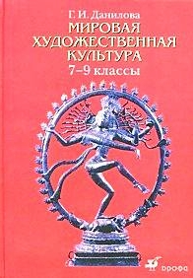


Муниципальное бюджетное общеобразовательное учреждение
Садовская средняя общеобразовательная школа филиал с.Лозовое
с.Лозовое Тамбовского района Амурской области
В мире
художественной
культуры
МХК. 7 класс
Составила учитель русского языка и литературы
Ефимова Нина Васильевна

Slide 2

Мы живем на огромной и в то же время очень хрупкой планете Земля. Мы команда одного корабля. К началу третьего столетия на ней, казалось не осталось белых пятен, но это не так. «Планета людей»
по-прежнему хранит в себе множество тайн и загадок. А каждый из нескольких тысяч народов, живших в далеком прошлом и живущих в настоящее время,
по-своему интересен и до конца не познан.

Slide 3

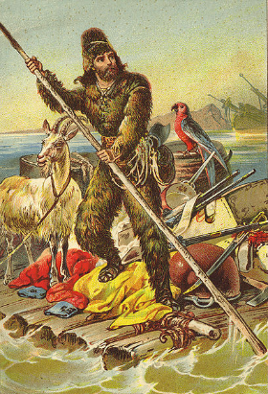
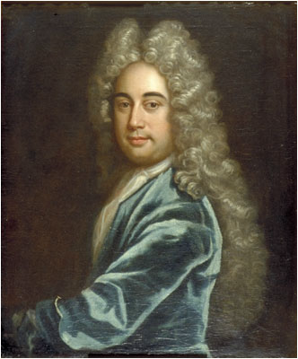
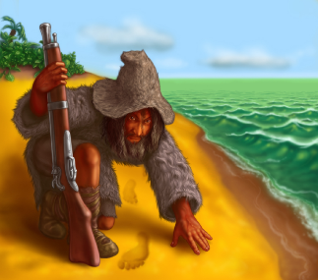
Иллюстрации к повести Д.Дефо «Жизнь и удивительные приключения Робинзона Крузо»
Даниэль Дефо
(1660-1731)

Slide 4

Цивилизация
«Гражданский, общественный, государственный» - связано с достойным поведением гражданина, противоположным варварству и дикости.
Соотношение с совершенствованием образа жизни общества, с достигнутым им материальным и духовным благополучием.

Slide 5
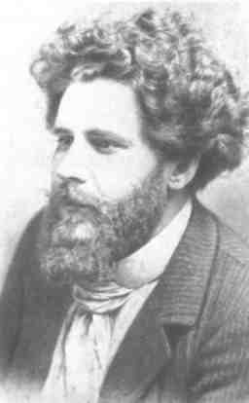
Машина научила человека
Пристойно мыслить, здраво рассуждать.
Она ему наглядно доказала,
Что духа нет, а есть лишь вещество,
Что человек - такая же машина...
Что бытие определяет дух,
Что гений - вырожденье, что культура -
Увеличение числа потребностей,
Что идеал -
Благополучие и сытость...
Цикл стихов М.А.Волошин
«Путями Каина»
М.А. Волошин
(1877-1932)

Slide 6
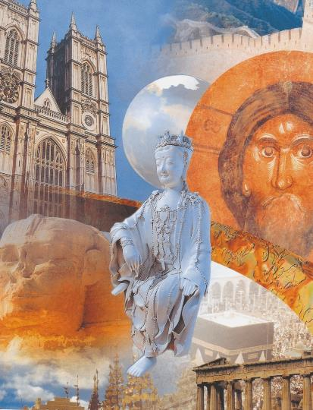
Цивилизация – уровень материального
и духовного развития общества.
Культура
поклонение, почитание,
возделывание, обрабатывание,
образование и воспитание души.

Slide 7
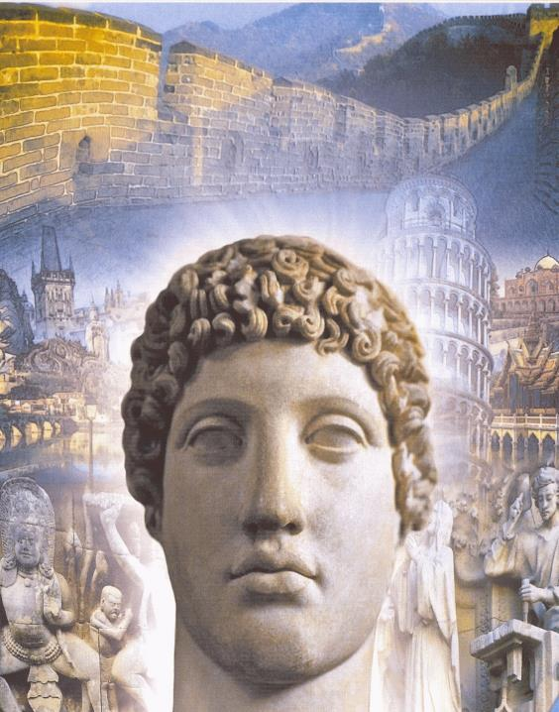
Вывод:
Культура –
понятие
сложное,
имеющее
несколько
толкований.

Slide 8
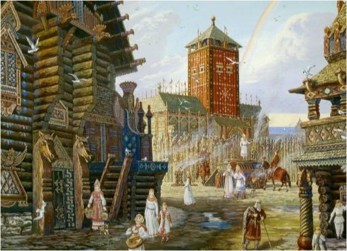
Цивилизация
Культура
Понятие
временное
Понятие общечеловеческое

Slide 9
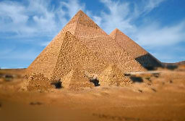
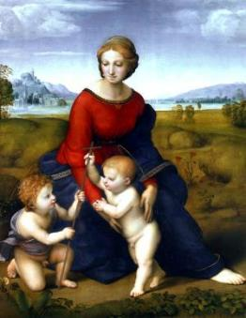
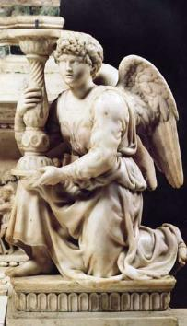
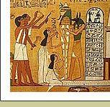
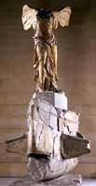
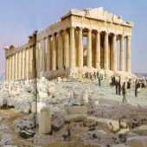
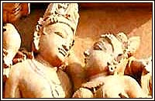
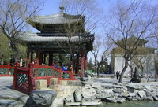
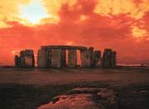
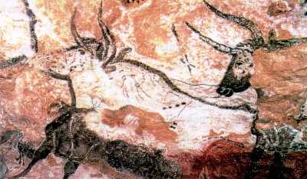
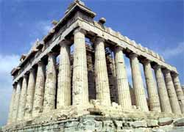
Мировая художественная культура - это множество культур народов мира, сложившихся в различных регионах на протяжении исторического развития человеческой цивилизации.

Slide 10
культура
мировая
национальная

Slide 11
материальная
художественная
КУЛЬТУРА
телесная
духовная

Slide 12


КУЛЬТУРА
Духовная
Материальная
Традиции, обычаи,
знания о природе
и самом себе
Вещи, предметы,
созданные
практической
деятельностью
человека

Slide 13
Искусство есть извечный символ стремления человечества к добру, истине, совершенству.
Т. Манн
В основе всех видов искусства –
понятие прекрасного.
Искусство –
искусное, изящное, прекрасное
Как вы думаете, у всех народов понятие «прекрасного» одинаково?
Во все времена?

Slide 14
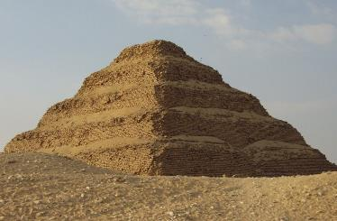
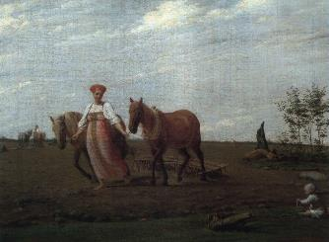
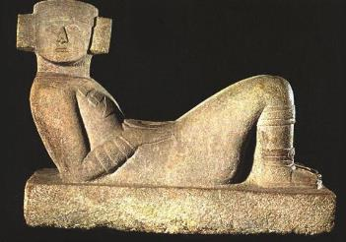
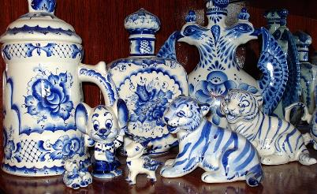
Виды искусства
Архитектура.
(Пирамида Джосера. Египет.)
Живопись
(Алексей Венецианов. Русский музей.)
Скульптура
(Чак Мооль. Мезоамерика.)
Декоративно-прикладное искусство
(Гжель. Московская область)

Slide 15

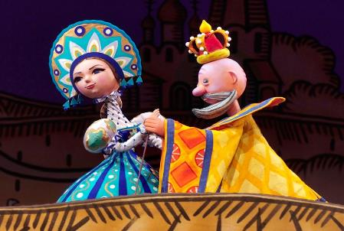
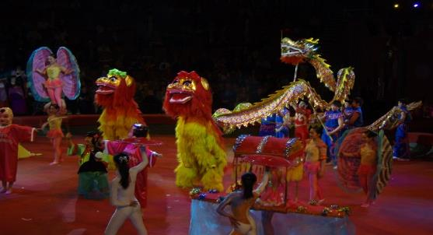
Литература
(Евгений Онегин А.С.Пушкина)
Театр
(Театр кукол С.В. Образцова г.Москва)
Цирк
(Традиционный китайский цирк)

Slide 16
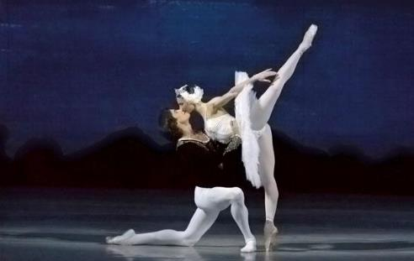
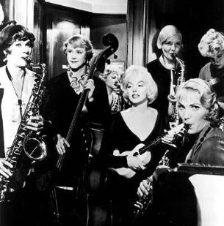
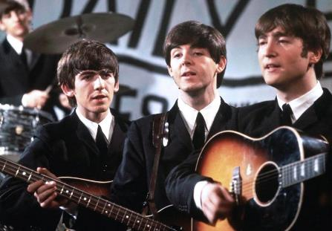
Балет
(Мариинский театр. г. Санкт-Петербург)
Кино
(«В джазе только девушки» )
Эстрада
(«Битлз». Ливерпуль.)

Slide 17



Задание:
С помощью рисунка определите и запишите виды искусства, обозначенные цифрами 1-8

Slide 18
1
2

Slide 19
3
4

Slide 20
5
6

Slide 21
7
8

Slide 22


Каких видов искусств не хватает?
Литература
Декоративно-прикладное искусство
Фотография
Дизайн
Эстрада

Slide 23
Может ли искусство быть использовано против человека?
Да
Нет
П О Ч Е М У ?

Slide 24
Литература.
Программы для общеобразовательных школ, гимназий, лицеев. Мировая художественная культура. 5-11 классы. Г.И.Данилова. М.: Дрофа, 2007.
Мировая художественной культуры (поурочное планирование), 7 класс. Н.Н.Куцман. Волгоград. Корифей. 2011 год.
Учебник «Мировая художественная культура». 7-9 классы: Базовый уровень. Г.И.Данилова. Москва. Дрофа. 2010 год.
http://www.grandars.ru/college/filosofiya/iskusstvo.html

